Slide 1


Cute:Bit
无线遥控小车
Q比特

Slide 2
01
情景描述
“
课程
思路
02
知识与概念
了解无线通讯和陀螺仪传感器
指令学习
作品制作
测一测遥控好搭bit的遥控取值
编写遥控好搭bit端程序
编写小车端得程序
”
03
04
拓展与思考

Slide 3
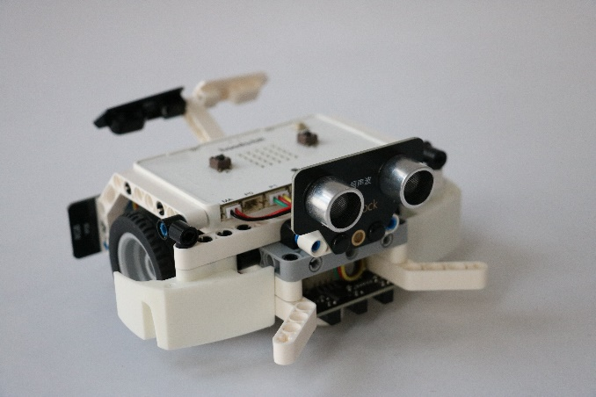
情景描述
好搭Bit还有非常好玩的无线功能和陀螺仪，利用这两个功能可以制作出无线遥控小车。使用另一块好搭Bit作为小车的遥控器，控制小车行驶：
  当好搭Bit处与相对水平的状态时，无线遥控小车停止运动；
  当好搭Bit向前旋转时，无线遥控小车前进；
  当好搭Bit向后旋转时，无线遥控小车后退；
  当好搭Bit向左旋转时，无线遥控小车左转；
  当好搭Bit向右旋转时，无线遥控小车右转。

Slide 4
知识与概念
了解无线通讯和陀螺仪传感器
好搭Bit内置一块2.4g无线模块，可以进行无线收发数据，进行无线通信。无线通信是指多个节点间不经由导体或缆线传播进行的传输通讯，利用收音机、无线电等都可以进行无线通讯。拥有无线通讯模块就可以实现通讯功能，多人互通让编程更加的有趣。
专业来讲陀螺仪传感器是一个简单易用的基于自由空间移动的定位和控制系统。如移动鼠标，电脑上的光标会跟着移动；好搭Bit中的陀螺仪是基于惯性原理测量角速度的传感器，好搭Bit内置的陀螺仪可以检测两个方向的角速度，左右横滚和前后旋转，翻转时会返回角度的值。

Slide 5


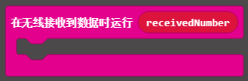

知识与概念
指令学习
”设置无线地址”指令：“设置无线地址”指令属于“无线”指令类别，使用这个指令可以用来设置无线通信组的地址，一块好搭Bit只能侦听一个组的地址，也就是在一个组里进行通信。参数默认是1，可以修改参数，范围为（0，255），在发送端和接收端都要使用。
发送端指令----“无线发送数”指令：“无线发送数字”指令属于“无线”指令类别，使用这个指令可以将指定的数值发送给其他好搭Bit，属于发送端的指令。指令默认值是0。
接收端指令---“无线接收到数运行”指令：“无线接收到数据时运行”指令属于“无线”指令类别，这个指令的功能是，当无线接收到数值时，可以运行这个指令里面的程序。接收端使用时与要发送端“无线发送数据“指令配合使用。参数“receivedNumber”表示接收到的数据变量。
“陀螺仪旋转角度值”指令：在“输入”指令类别下的更多里面，使用这个指令可以测出倾斜和旋转设备时的角度值，沿着x轴横滚和y轴旋转。指令默认参数是前后旋转，点击下拉列表可以修改参数。

Slide 6
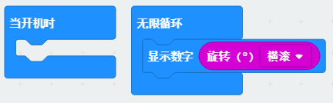
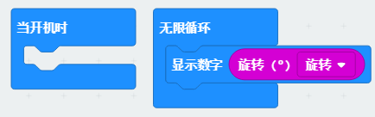
作品制作
测一测遥控好搭bit的遥控取值
要想让小车跟随遥控端好搭Bit的动作做出指定的动作，需要先检测陀螺仪传感器在不同状态的取值大小，从而给小车发送不同的无线信号。编写如下程序，旋转设备，观察角度数值变化。左右旋转取值作为小车的左转和右转控制依据，前后旋转取值作为小车前进和后退控制依据，中间值作为小车停止取值。
OUR

Slide 7
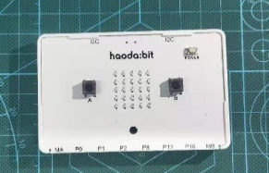
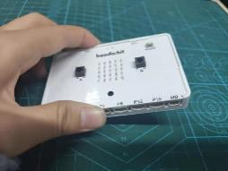
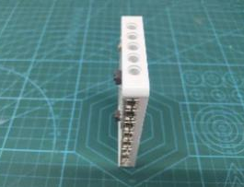
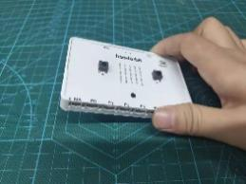
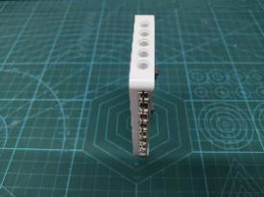

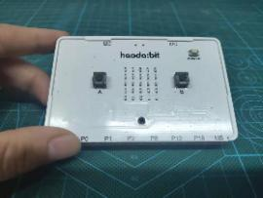
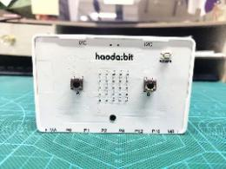
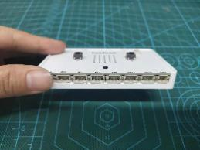
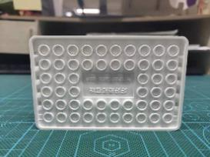
作品制作
填一填
下载程序至好搭bit,根据下面的状态，观察角度值并完成下表。
OUR
想一想：根据上面的实验结果，横滚和旋转的角度值设置为多少时，可以认为遥控端好搭Bit处于相对水平状态？

Slide 8
作品制作
编写遥控好搭bit端程序
首先给两块好搭Bit都设置一个相同的无线通讯组，在主程序中编写发送端控制程序。根据上一步测得取值范围来设置：
  当横滚大于-5小于5、以及旋转大于-5小于5时，遥控端好搭Bit处于相对水平状态，点阵屏显示P表示停，无线发送数字0；
  当横滚值大于-90小于-5时，遥控端好搭Bit处于向左旋转状态，点阵屏显示左前方箭头，表示小车向左前方行驶，无线发送数字1；
  当横滚值大于5小于90时，遥控端好搭Bit处于向右旋转状态，点阵屏显示右前方箭头，表示小车向右前方行驶，无线发送数字2；
  当旋转值大于-90小于-5时，遥控端好搭Bit处于向前旋转状态，点阵屏显示前进箭头，表示小车向前方行驶，无线通发送数字3；
  当旋转值大于5小于90时，遥控端好搭Bit处于向后旋转状态，点阵屏显示后退箭头，表示小车后退行驶，无线发送数字4。
WORKING

Slide 9
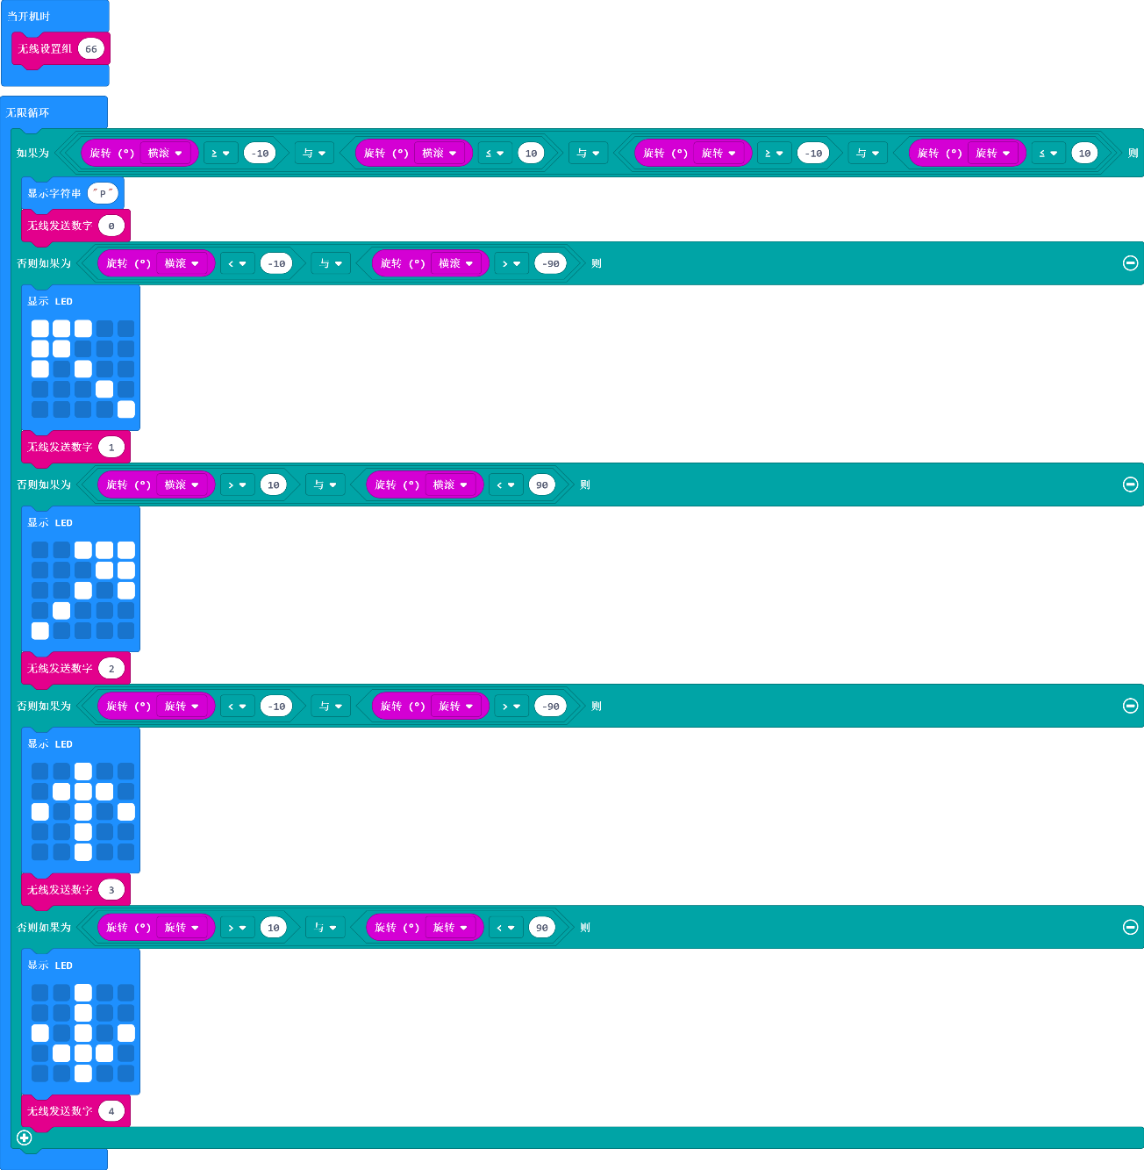
作品制作
编写遥控好搭bit端程序
WORKING

Slide 10
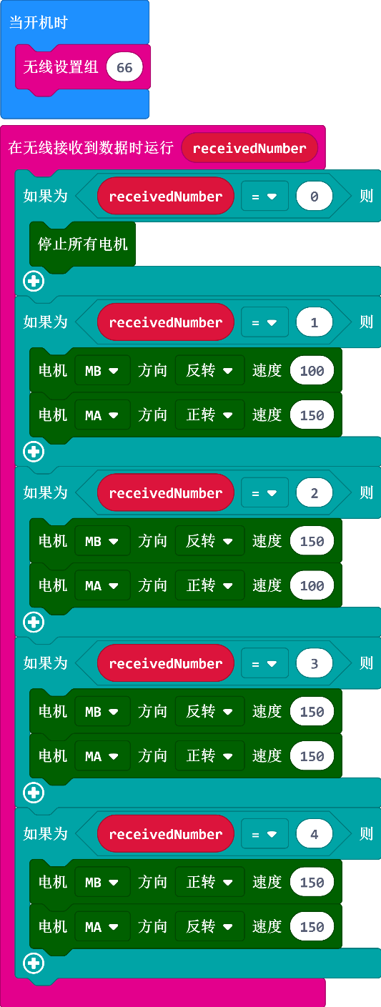
作品制作
编写小车端得程序
将小车和遥控端好搭Bit设置在同一个无线通讯组里，当小车接收到无线数据是0时，小车停止；当小车接收到无线数据是1时，小车向左前方行驶；
当小车接收到无线数据是2时，小车向右前方行驶；
当小车接收到无线数据是3时，小车前进；
当小车接收到无线数据是4时，小车后退。
程序如下图所示：
注意：每辆小车都有一定的差异，所以电机速度参数请根据具体情况进行修改。

Slide 11
作品制作
试一试
将上面的程序分别下载到遥控好搭Bit和小车中，运行看看能不能实现功能？

Slide 12

拓展与思考
利用好搭Bit自带的功能，还能做出哪些遥控功能让小车更加的智能有趣？比如当按下A键，点阵屏显示一个逐渐点亮的圆圈，然后小车也原地转圈等等，将你的想法和实现思路写下来吧，思考如何制作，然后编写程序实现功能。
我的想法：____________________________________________________________________
我想实现的功能：____________________________________________________________________
如何实现：____________________________________________________________________

Slide 13
THANKS
谢谢观看

